Slide 1

Truyện Dân Gian Việt Nam: Cây Tre Trăm Đốt
Biên soạn: Thảo Hương
Nhà xuất bản: Kim Đồng

Slide 2

Khởi đầu câu chuyện
Ngày xửa ngày xưa, ở một làng quê nhỏ nằm bên triền núi xanh mướt, có một chàng trai nghèo tên là An. Cha mẹ mất sớm, An phải đi làm thuê, cuốc đất, gánh nước, cắt cỏ… để kiếm sống qua ngày.

Slide 3
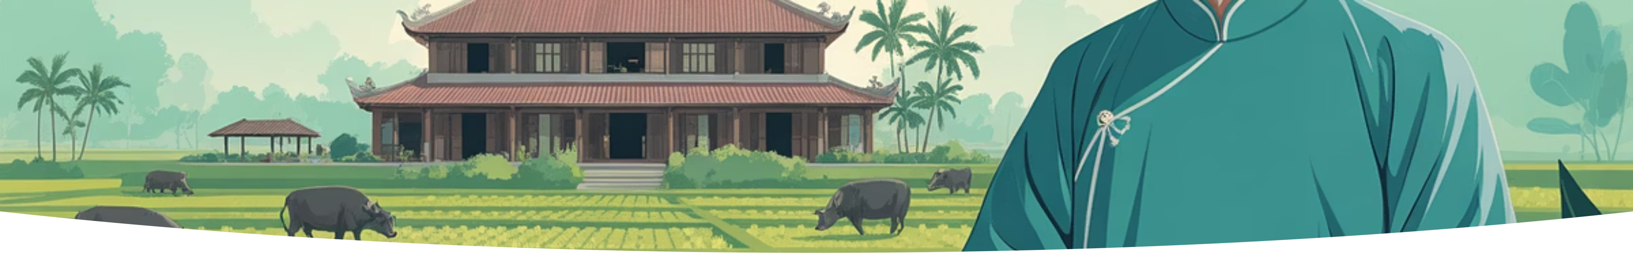
Phú ông tham lam
Trong làng có một phú ông nổi tiếng giàu có. Nhà ông có ruộng đồng bát ngát, trâu bò hàng đàn, nhưng lại keo kiệt, tham lam. Thấy An siêng năng, thật thà, phú ông thuê về làm việc cho mình.

Slide 4
An làm việc cần cù
Sáng sớm
Ban ngày
Tối muộn
Ra đồng từ khi trời còn mờ sương
Làm quần quật không nề hà
Hì hục giã gạo, nhóm bếp
Ngày qua ngày, An làm quần quật không nề hà. Việc gì phú ông sai, An cũng vui vẻ làm, chẳng bao giờ than vãn.

Slide 5
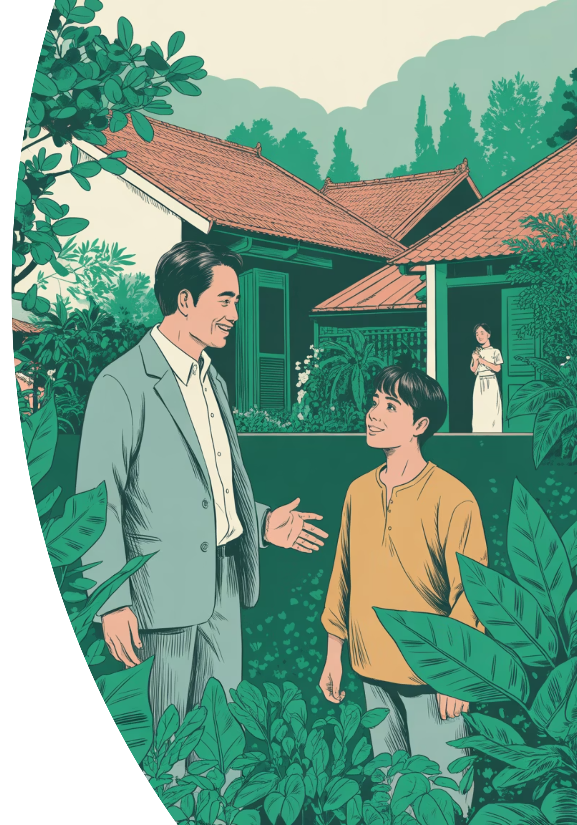
Lời hứa của phú ông
– Này An, con làm việc chăm chỉ như vậy, ta quý lắm. Nếu con tiếp tục làm cho ta siêng hơn nữa, ta sẽ gả con gái ta cho con!
Một hôm, phú ông thấy An hiền lành quá, bèn nghĩ cách lợi dụng.

Slide 6
Niềm vui của An
Nghe đến đó, An vui mừng khôn xiết. Con gái phú ông là cô gái hiền lành, nết na, ai trong làng cũng mến. An càng thêm cố gắng, làm việc quên ngày quên đêm.
Thế rồi, năm tháng trôi qua, An vẫn cặm cụi phục vụ nhà phú ông, mong ngày cưới đến.

Slide 7
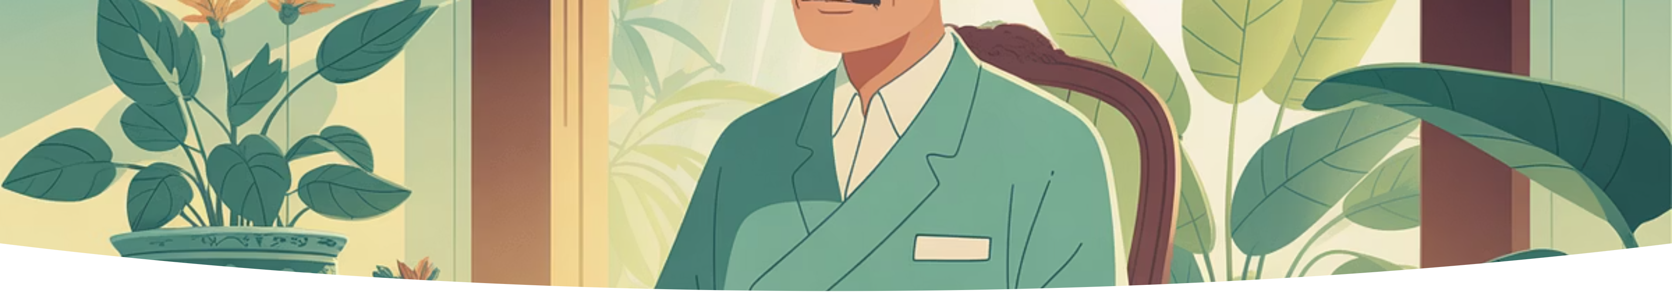
Phú ông nuốt lời
Nhưng phú ông vốn chỉ nói cho vui, chứ đâu có ý giữ lời. Khi thấy vụ mùa đã xong, công việc trong nhà cũng nhẹ, ông ta lại tìm cách nuốt lời hứa.

Slide 8
Yêu cầu bất khả thi
– Con à, ta định gả con gái cho con thật đấy, nhưng còn một việc nhỏ thôi. Con hãy vào rừng, tìm cho ta một cây tre trăm đốt về dựng nhà, ta sẽ cho cưới ngay!
An tròn mắt ngạc nhiên: – Thưa ông, trên đời làm gì có cây tre trăm đốt?
Phú ông cười gian xảo: – Có chứ! Cứ đi tìm đi, khi nào mang về thì sẽ có đám cưới lớn!

Slide 9
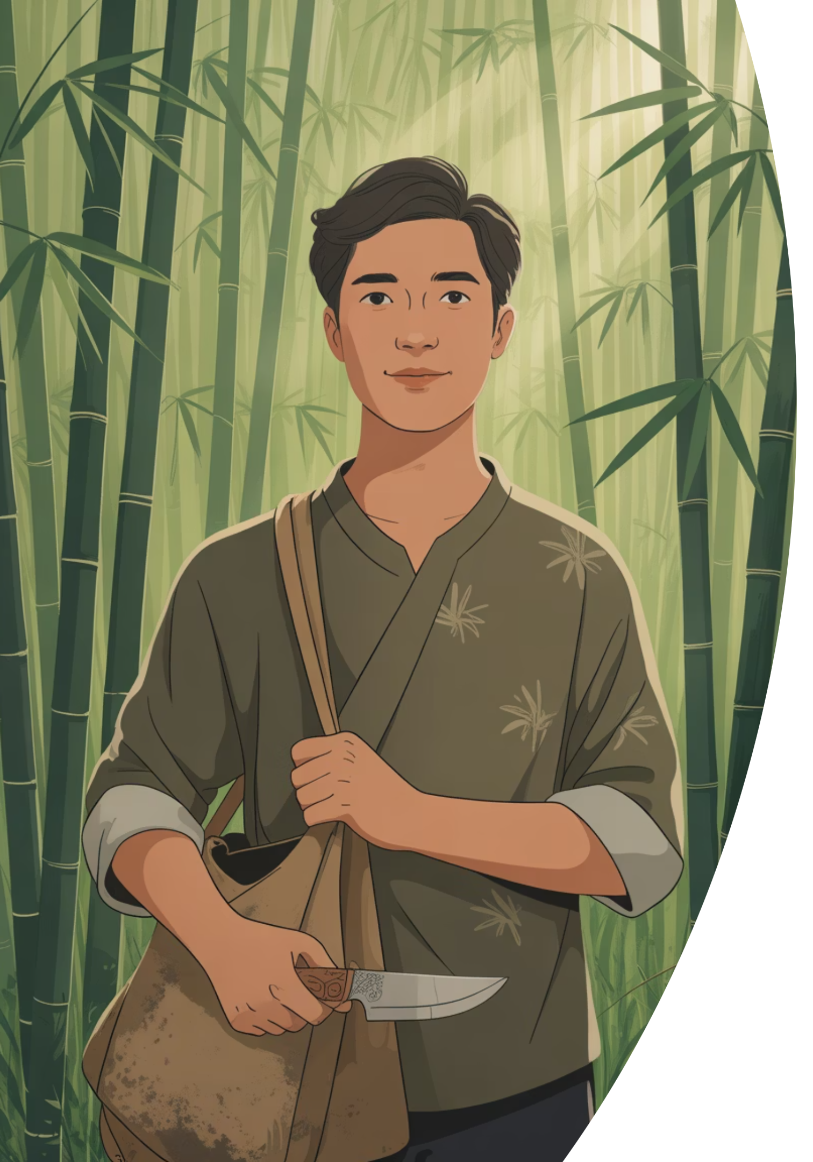
An vào rừng tìm kiếm
Tin lời, An khoác bao cơm, cầm dao đi vào rừng sâu. Anh lội suối, trèo đèo, băng qua những lùm tre rậm rạp. Tre mọc nhiều vô kể: có bụi cao, bụi thấp, cây mập, cây nhỏ… nhưng chẳng cây nào có trăm đốt cả.

Slide 10
Sự tuyệt vọng
Trời đã xế chiều, An ngồi nghỉ bên gốc tre, mệt mỏi, thở dài:
– Mình bị lừa rồi! Trên đời này làm gì có cây tre trăm đốt…

Slide 11

Ông Bụt xuất hiện
Đúng lúc ấy, ông Bụt hiện ra trong làn khói trắng, giọng hiền từ:
– Con sao lại buồn vậy, hỡi chàng trai thật thà?
An kể lại đầu đuôi câu chuyện.

Slide 12
Phép màu của ông Bụt
– Con người tốt bụng như con, trời chẳng phụ đâu. Con hãy chặt lấy một trăm đốt tre, rồi xếp chúng lại và hô to: "Khắc nhập! Khắc nhập!"
Bụt cười hiền, nói. An làm theo lời Bụt. Kỳ lạ thay, vừa dứt lời, các đốt tre tự động bay lại với nhau, nối liền thành một cây tre cao ngút trời!

Slide 13
Câu thần chú
Bụt lại dặn: – Khi nào con muốn chúng tách ra, hãy hô: "Khắc xuất! Khắc xuất!" An cúi đầu cảm ơn, lòng vui mừng khôn xiết, rồi gánh cây tre đặc biệt ấy trở về.

Slide 14

Phát hiện sự phản bội
Về đến nhà phú ông, An thấy cổng ngõ treo đầy cờ hoa, người ra người vào tấp nập. Hỏi ra mới biết, phú ông đang làm đám cưới cho con gái – nhưng không phải gả cho An, mà cho một tên phú hộ giàu có trong vùng.

Slide 15
An trở lại với cây tre
An tức giận, tiến vào sân, đặt cây tre xuống giữa nhà, nói lớn:
– Thưa ông, con đã mang cây tre trăm đốt về đây!
Phú ông giật mình, ấp úng: – Ờ… ờ… tre gì mà dài thế?
An bảo: – Ông đếm thử đi, đủ trăm đốt đấy!

Slide 16
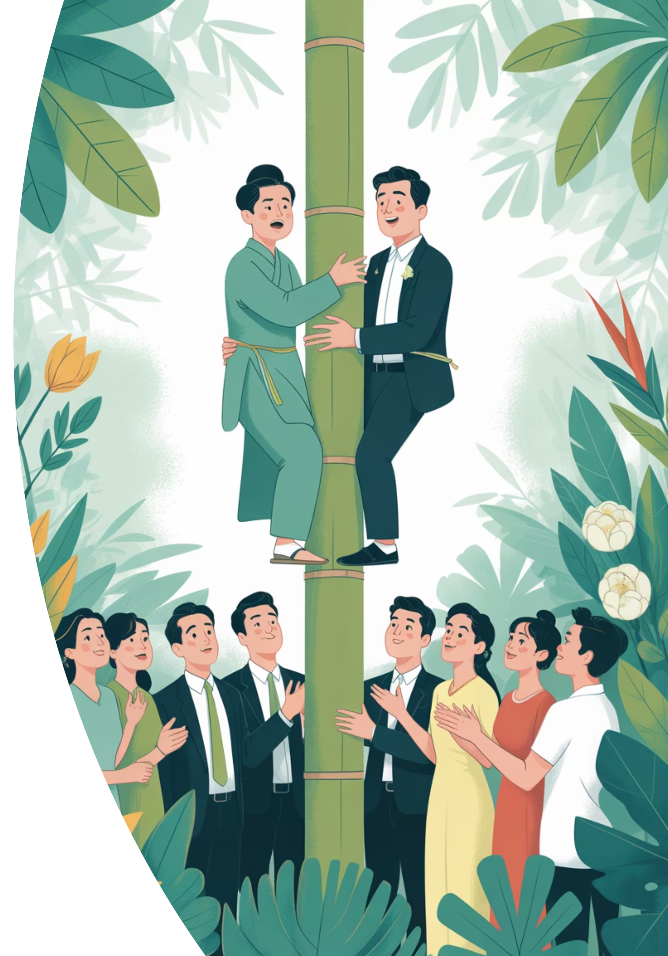
Phép màu trừng phạt
Phú ông bán tín bán nghi, cúi xuống đếm. Lúc đó, An chợt nhớ lời Bụt, liền hô to: – Khắc nhập! Khắc nhập!
Ngay tức thì, thân phú ông dính chặt vào cây tre! Mọi người xung quanh kinh hãi la lên. Chàng phú hộ định chạy tới gỡ, nhưng chưa kịp chạm, An lại hô: – Khắc nhập! Lập tức, chàng phú hộ cũng dính luôn vào đó!

Slide 17
Sự hối hận
Hai người kêu gào, giãy giụa mà không thoát ra được. Cả đám cưới nhốn nháo. Ai nấy đều cười nghiêng ngả. Phú ông hoảng sợ, vừa khóc vừa van xin:
– Con ơi, tha cho ta! Ta biết lỗi rồi! Ta xin gả con gái cho con thật!

Slide 18
Lòng nhân từ của An
An nhìn phú ông tội nghiệp, liền hô: – Khắc xuất! Khắc xuất!
Lạ thay, hai người liền tách khỏi thân tre, rơi phịch xuống đất. Phú ông quỳ xuống xin lỗi An, còn con gái ông đỏ mặt cúi đầu.

Slide 19

Kết thúc hạnh phúc
Hôm sau, lễ cưới giữa An và con gái phú ông được tổ chức linh đình. Cả làng kéo đến chúc mừng. Ai nấy đều khen An thật thà, hiền lành, xứng đáng được hạnh phúc.
Còn phú ông, từ đó về sau, chừa hẳn thói lừa lọc, tham lam, đối xử với người làm tử tế hơn.
Vợ chồng An sống hòa thuận, chăm chỉ, cùng nhau gây dựng cuộc sống ấm no, hạnh phúc. Và từ đó, câu nói "Khắc nhập! Khắc xuất!" trở thành câu thần chú quen thuộc, tượng trưng cho sự công bằng và lòng trung thực trong dân gian Việt Nam.

Slide 20
Ý nghĩa câu chuyện và câu hỏi thảo luận
Câu chuyện "Cây Tre Trăm Đốt" dạy ta bài học sâu sắc: ca ngợi người lao động hiền lành, thật thà, chăm chỉ sẽ luôn được đền đáp xứng đáng. Đồng thời phê phán thói tham lam, gian dối của kẻ giàu có chỉ biết lợi dụng người khác.Câu chuyện cũng thể hiện niềm tin của dân gian vào công lý và điều thiện luôn chiến thắng cái ác.
Câu hỏi thảo luận
Câu 1: Vì sao phú ông lại hứa gả con gái cho anh nông dân hiền lành?
Đáp án: Phú ông thấy anh nông dân chăm chỉ, thật thà nên hứa gả con gái để khuyến khích anh làm việc. Nhưng thực ra ông ta chỉ muốn lợi dụng sức lao động của anh, không thật lòng giữ lời hứa.
Câu 2: Khi hoàn thành công việc, phú ông đã làm gì?
Đáp án: Khi anh nông dân hoàn thành việc, phú ông trở mặt, nuốt lời, không gả con gái cho anh mà còn định gả cô cho người giàu có hơn. Điều đó thể hiện sự gian xảo, tham lam và không giữ chữ tín.

Slide 21
Câu 3: Anh nông dân đã gặp ai khi buồn bã bỏ đi? Người đó giúp anh thế nào?
Đáp án: Anh gặp ông Bụt (hoặc Tiên ông). Ông Bụt thương tình giúp anh bằng cách dạy anh câu thần chú "Khắc nhập! Khắc xuất!" để trừng trị phú ông và giúp anh lấy lại công bằng.
Câu 4: Câu thần chú "Khắc nhập! Khắc xuất!" có ý nghĩa gì trong truyện?
Đáp án: Câu thần chú thể hiện sức mạnh của công lý và sự giúp đỡ của thần linh dành cho người lương thiện. Nhờ câu thần chú, kẻ gian bị trừng phạt, người tốt được đền đáp xứng đáng.
Câu 5: Em cảm nhận thế nào về tính cách của anh nông dân?
Đáp án: Anh nông dân là người hiền lành, chăm chỉ, trung thực, biết chịu khó và có lòng vị tha. Dù bị lừa dối, anh vẫn không làm điều ác mà chỉ muốn lấy lại công bằng cho mình.
Câu 6: Câu chuyện "Cây tre trăm đốt" muốn gửi gắm bài học gì cho chúng ta?
Đáp án: Truyện dạy ta phải sống trung thực, giữ lời hứa, chăm chỉ lao động. Người thật thà, tốt bụng sẽ được đền đáp; kẻ tham lam, gian dối sẽ bị trừng phạt.

